Slide 1
Rev. Steven Fang
房正豪牧师

Slide 2
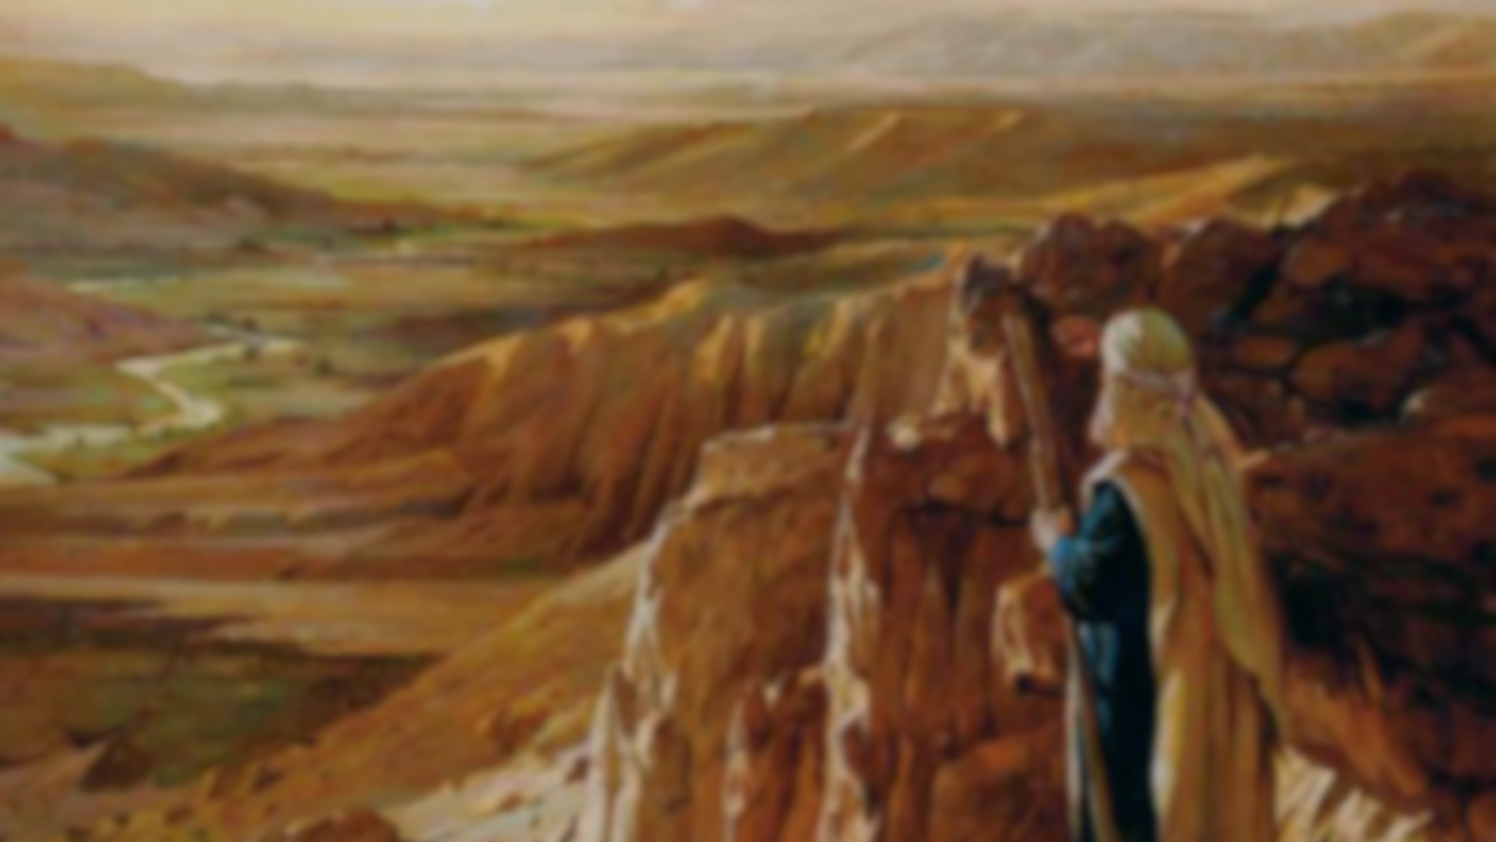
民 數 記 Numbers 14:22~23
22 这 些 人 虽 看 见 我 的 荣 耀 和 我 在 埃 及 与 旷 野 所 行 的 神 迹 ， 仍 然 试 探 我 这 十 次 ， 不 听 从 我 的 话 ，
22 not one of those who saw my glory and the signs I performed in Egypt and in the wilderness but who disobeyed me and tested me ten times—

Slide 3
23 他 们 断 不 得 看 见 我 向 他 们 的 祖 宗 所 起 誓 应 许 之 地 。 凡 藐 视 我 的 ， 一 个 也 不 得 看 见 ；
23 not one of them will ever see the land I promised on oath to their ancestors. No one who has treated me with contempt will ever see it.

Slide 4
专一跟从神
Follow God Wholeheartedly
1. 看重与神的关系
Value your relationship with God 2 恒心和毅力
Perseverance and persistence

Slide 5
平常锻炼很重要 Regular exercise is important
灵命和身体
Spiritual life and physical body

